Slide 1
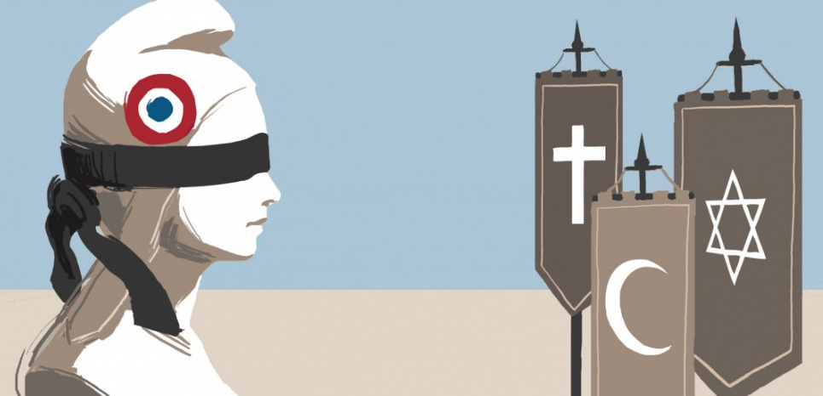
Histoire, Première Bac Pro
LA LAICITE ET LE FAIT RELIGIEUX DEPUIS 1880

Slide 2

1- L’affirmation de la laïcité (1880-1945)
Dès leur arrivée au pouvoir en 1880, les hommes politiques de la IIIe République affirment leur volonté de soustraire la société et l’État à l’influence des Églises. Anticléricaux (hostiles au clergé, c’est-à-dire aux prêtres, évêques, papes…), ils adoptent une série de lois qui visent à limiter son influence au domaine privé. L’école, d’abord, lieu de l’apprentissage de la République et de la formation du citoyen (et futur soldat), est rendue laïque, gratuite et obligatoire pour tous les enfants de 6 à 13 ans en 1882 (lois Ferry).
La Révolution française a mis fin à l’union traditionnelle entre le pouvoir et l’Église catholique, mais celle-ci conserve un rôle majeur dans la société, notamment dans l’enseignement ou l’assistance, et par l’influence du prêtre dans la vie de tous les jours : les Français restent très attachés au baptême, au mariage à l’Eglise...
Mais, soutenant les monarchistes (partisans d’un roi, et pas d’une République) opposés aux républicains, l’Église apparaît comme « l’ennemie du régime ».

Slide 3
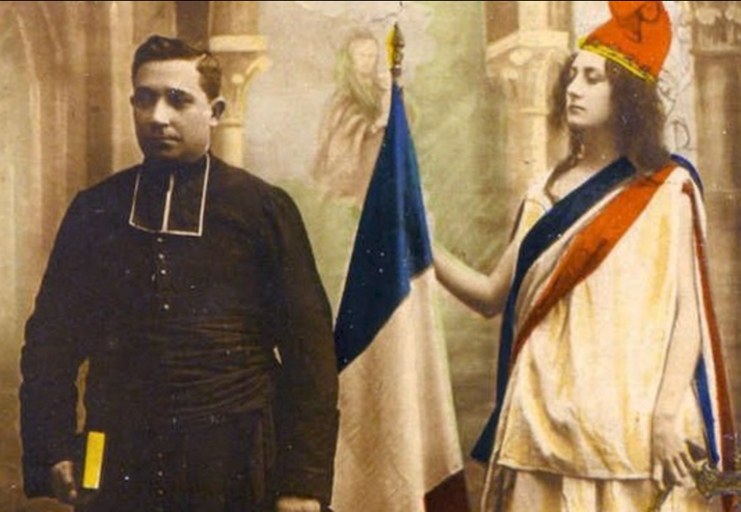
1- L’affirmation de la laïcité (1880-1945)
Entre 1899 et 1904, les républicains mènent un anticléricalisme de combat. Le gouvernement Combes interdit puis expulse les congrégations (associations religieuses) et rompt les relations diplomatiques avec le pape. En 1905, la loi de séparation des Églises et de l’État marque une étape décisive dans la laïcisation de l’espace public.
La laïcité est le « principe de séparation dans l'État de la société civile et de la société religieuse » et « d'impartialité ou de neutralité de l'État à l'égard des confessions religieuses ».
Garantissant la liberté de conscience ainsi que le libre exercice de tous les cultes, elle supprime toutes les subventions aux cultes. La religion devient un domaine strictement privé dans lequel l’État n’a plus à intervenir.

Slide 4
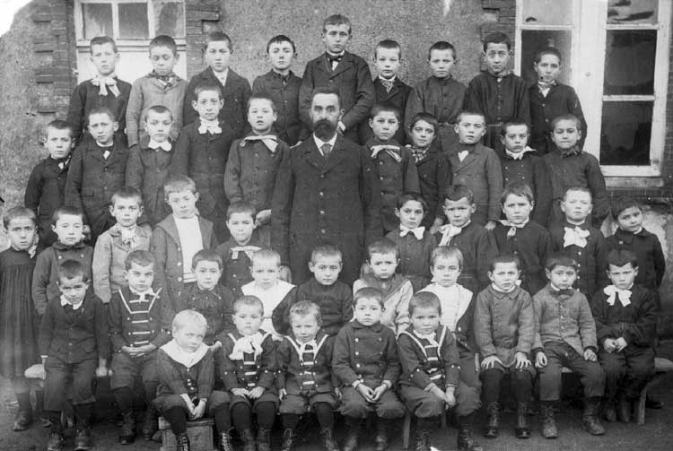
2- LES LOIS JULES FERRY DES ANNEES 1880
Les lois dites « scolaires » des années 1880 tiennent une place centrale dans la construction de la laïcité en France. La République part résolument à la « conquête des esprits » pour les gagner à un régime aux bases encore mal assurées, les ouvrir aux idées humanistes des Lumières, leur faire saisir toute l’importance des progrès de la science si rapides en cette fin de XIXe siècle. L’École voulue par Jules Ferry s’impose comme un modèle auquel notre système scolaire se réfère aujourd’hui encore.
Faut-il enseigner aux enfants que l’Homme a été créé par Dieu, comme le précisent les textes religieux, ou qu’il est un cousin du singe et qu’il a évolué au fil de millions d’années? Les théories de l’évolution tirées du livre révolutionnaire de Charles Darwin, De l’origine des espèces (1859) divisent alors la société française.

Slide 5
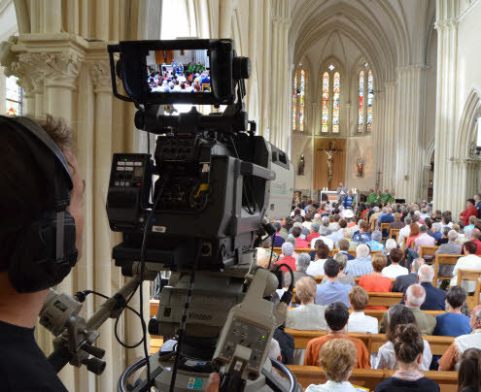
3- La laïcité en question depuis 1945
Au lendemain de la Seconde Guerre mondiale, la Constitution de la IVe République définit la France comme une République laïque. Par ailleurs, et sans remettre en question la loi de 1905, la République concède progressivement aux religions une place dans l’espace public : les émissions à caractère religieux sont par exemple autorisées dans les médias publics. Enfin, la République reconnaît l’enseignement privé, notamment catholique. La question scolaire reste cependant vive et est régulièrement l’objet de conflits entre partisans de l’école laïque et de l’école libre.
Certains territoires, comme l’Alsace-Moselle (départements qui n’étaient pas Français en 1905, mais Allemands!) ou la Guyane, bénéficient toutefois d’un régime d’exception : l’État rémunère les ministres du culte et organise les cours d’instruction religieuse.

Slide 6

3- La laïcité en question depuis 1945
Malgré l’apaisement des tensions et la sécularisation de la société, la laïcité doit faire face à de nombreux défis. Dès les années 1950, l’immigration et le développement de l’Islam, aujourd’hui deuxième religion de France, confrontent la laïcité au développement de nouvelles revendications culturelles et religieuses. Pour y répondre, l’État fonde des institutions (Conseil du culte musulman en 2002).
Soucieux de garantir à tous la liberté religieuse et d’éviter un clivage social, comme l’illustrent les débats sur le voile ou l’action contre les sectes, de nouvelles lois sont adoptées (loi sur le port des signes religieux dans les écoles publiques en 2004, interdiction du port du voile intégral dans l’espace public en 2011…).
En 2013, la Charte de la laïcité réaffirme l’importance du principe de laïcité, indissociable des valeurs de liberté, d’égalité et de fraternité.

Slide 7
RESSOURCES POUR REVISER
La laïcité en 3 minutes (ou presque!), une émission que je vous ai diffusé en classe. Concis et efficace en un temps record!
https://www.youtube.com/watch?v=fx50d_aqaUo
Un reportage plus complet de 12 minutes sur l’histoire de la laïcité en France. Vivement conseillé.
https://www.youtube.com/watch?v=4bAKX5SU0z0
La vidéo d’un enseignant qui prépare ses élèves aux épreuves, en 3 minutes, c’est bien fait et ça reprend toutes les notions.
https://www.youtube.com/watch?v=A92aOJxMUyE

